Slide 1
Projeto de PLP
DataScript
IN1007 - Paradigmas de Linguagens de Programação - 2025.2
Prof. Dr. Augusto Cezar Alves Sampaio acas@cin.ufpe.br
Equipe 5:
Andrezza de Melo Bonfim – amb8@cin.ufpe.br
Athos Pugliese – amps3@cin.ufpe.br
Jordan Kalliure Souza Carvalho - jksc@cin.ufpe.br
Programa de Pós-Graduação Acadêmico em Ciência da Computação

Slide 2
Motivação

Slide 3
Motivação
Evoluir a linguagem de programação imperativa 2 para uma ferramenta com capacidade de análise de dados, introduzindo um conjunto de comandos para manipulação de dados, transformando a linguagem em uma ferramenta prática para análises simples.
Implementar funcionalidades essenciais como:
  Carga de Dados: load("arquivo.csv")
  Filtragem: filter(condicao)
  Cálculos Estatísticos: mean, max, std, variance, etc.

Slide 4
Exemplos

Slide 5
Exemplos
STD func.idade AS desvio_idade;
MIN func.salario AS menor_salario;
MAX func.salario AS maior_salario;
RANGE func.idade AS amplitude_idades;
QUARTILES func.salario AS quartis_salario;
COUNT func AS total_funcionarios;
FILTER func WHERE idade > 30 AS funcionarios_seniores;
MEAN funcionarios_seniores.salario AS media_seniores;
COUNT funcionarios_seniores AS total_seniores;
A ideia é permitir que o usuário escreva, por exemplo:
LOAD "funcionarios.csv" AS func;
MEAN func.salario AS media_salarial;
MEDIAN func.salario AS mediana_salarial;
MODE func.departamento AS departamento_mais_comum;

Slide 6
BNF

Slide 7
Mudanças na BNF da LI2
ComandoEstatistico ::= ComandoLoad
| ComandoFiltro
| ComandoCalculo
| ComandoShow
| ComandoSave
ComandoLoad ::= "LOAD" Expressao "AS" Id
ComandoFiltro ::= "FILTER" Id INTO Id "WHERE" Expressao
ComandoCalculo ::= AnaliseColuna | ContagemTabela
Comando Show ::= "SHOW" Expressao | "SHOW" OpEstatistica ReferenciaColuna
ComandoSave ::= "SAVE" Expressao "AS" Expressao
AnaliseColuna ::= OpEstatistica ReferenciaColuna "AS" Id
ContagemTabela ::= "COUNT" Id "AS" Id
ReferenciaColuna ::= Expressao "." Id
OpEstatistica ::= "MEAN" | "MEDIAN" | "MODE" | "STD" | “VAR” | "MIN" | "MAX" | "RANGE" | "QUARTILES“
Comando ::= Atribuicao
| ComandoDeclaracao
| While
| IfThenElse
| IO
| Comando “;” Comando
| Skip
| ChamadaProcedimento
| ComandoEstatistico
ValorConcreto ::= ValorInteiro
| ValorBooleano
| ValorString
| ValorDouble
Tipo ::= “string” | “int” | “boolean” | “double”
StringLiteral ::= """ [^\"]* """ | "'" [^']* "'"
Id ::= [a-zA-Z_][a-zA-Z0-9_]*

Slide 8
Implementação

Slide 9
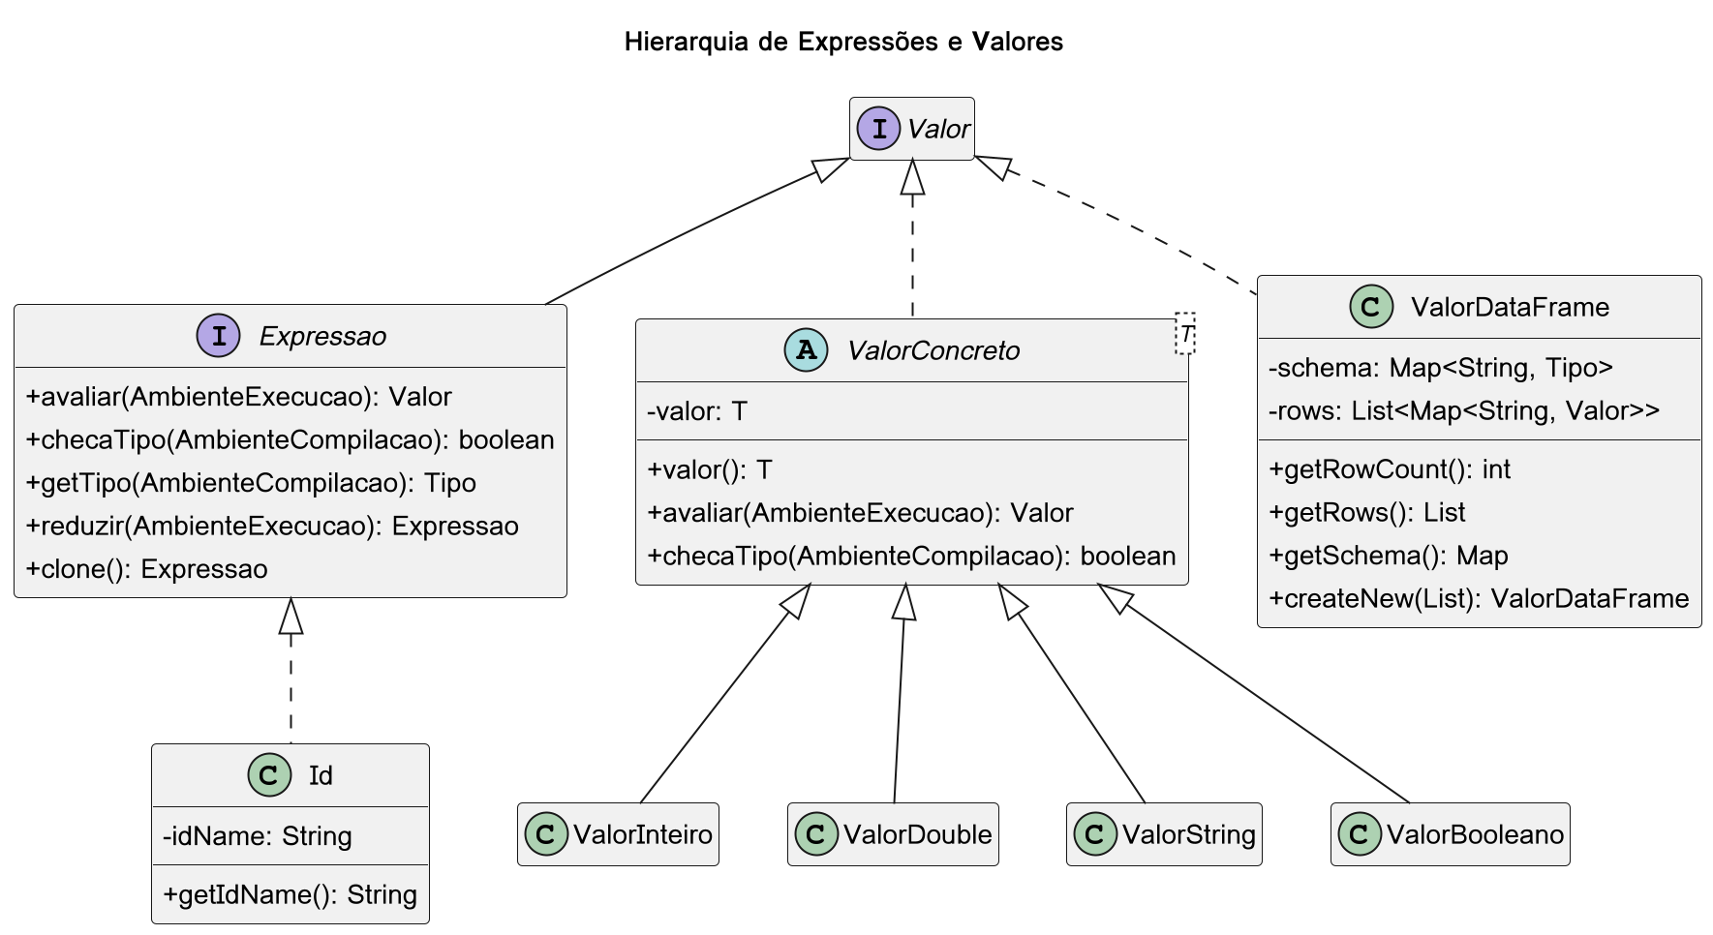
Implementação
Notes:
1. ValorDouble: A Precisão Numérica
No diagrama, ValorDouble é uma das subclasses de ValorConcreto.
O que é: É a representação interna de números reais (ponto flutuante). Pra filtrar por exemplo salario > 5100.75
Funcionamento: Ele herda de ValorConcreto, o que significa que ele aproveita toda a estrutura genérica de "guardar um valor", mas especializa o tipo T para Double. Isso permite que o interpretador faça operações matemáticas precisas necessárias para a análise de dados.
2. ValorDataFrame: O Coração da Análise
Esta é a classe mais complexa e importante da nova versão da linguagem. Note que ela implementa a interface Valor diretamente, indicando que um Dataset é tratado como um valor de "primeira classe" na linguagem.
O que é: É a estrutura que armazena a tabela de dados carregada do arquivo CSV (via comando load).
Estrutura Interna (Atributos):
schema: Map<String, Tipo>: Funciona como o cabeçalho da tabela. Define o nome de cada coluna e qual tipo de dado ela guarda (ex: "Idade" -> Inteiro, "Salário" -> Double). Isso garante a segurança dos tipos durante a análise.
rows: List<Map<String, Valor>>: É o conteúdo em si. É uma lista de linhas, onde cada linha é um mapa ligando o nome da coluna ao valor daquela célula.
Funcionalidades (Métodos):
getSchema() e getRows(): Permitem que os comandos como filter e mean acessem os dados brutos para processá-los.
createNew(List): Provavelmente usado para gerar um novo DataFrame após uma filtragem (ex: o comando filter lê um DataFrame, seleciona linhas e retorna um novo ValorDataFrame menor).

Slide 10
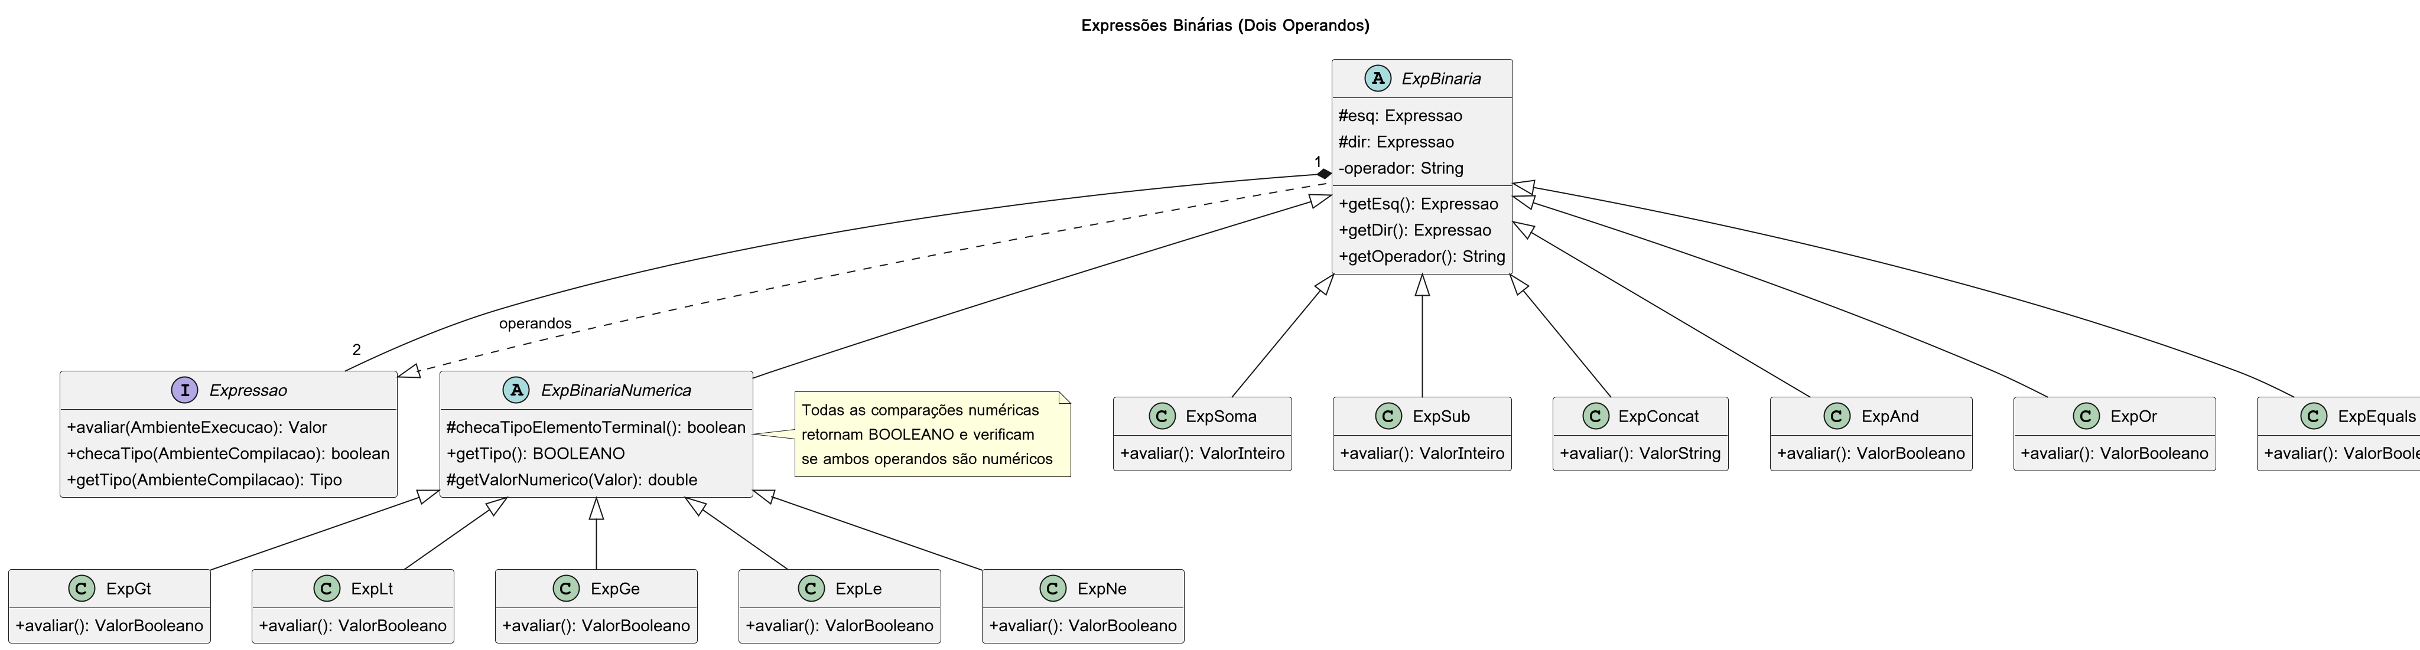
Implementação
Notes:
1. O Conceito Central: ExpBinariaNumerica
Esta é uma classe abstrata intermediária. Ela existe para organizar o código e evitar repetição (princípio DRY - Don't Repeat Yourself).
O Problema que ela resolve: Diferente de uma soma (ExpSoma) que recebe números e devolve um número, as comparações (maior que, menor que, etc.) recebem números mas devolvem um Booleano (Verdadeiro ou Falso).
A Solução: Em vez de repetir a lógica de "transformar em booleano" e "checar se é número" em cada operador individualmente, essa classe centraliza essas regras.
Funcionalidades Chave (Métodos):
getTipo(): BOOLEANO: Define que, não importa a conta feita, o resultado final deste nó da árvore será sempre do tipo BOOLEANO.
checaTipoElementoTerminal(): Valida se os dois lados da operação (operando esquerdo e direito) são compatíveis, garantindo que ambos sejam numéricos antes de tentar comparar.
getValorNumerico(Valor): Um método auxiliar provável para extrair o valor double puro de dentro dos objetos Valor ou ValorConcreto, normalizando a entrada para o cálculo.
2. As Subclasses (Operadores Concretos)
Abaixo de ExpBinariaNumerica, temos as classes que executam as comparações reais. Cada uma representa um operador lógico que você usará, por exemplo, no comando filter():
ExpGt (Greater Than >): Verifica se o valor da esquerda é estritamente maior que o da direita.
ExpLt (Less Than <): Verifica se o valor da esquerda é estritamente menor.
ExpGe (Greater or Equal >=): Maior ou igual.
ExpLe (Less or Equal <=): Menor ou igual.
ExpNe (Not Equal !=): Diferente de. Note que, neste diagrama, ele está classificado como comparação numérica.

Slide 11
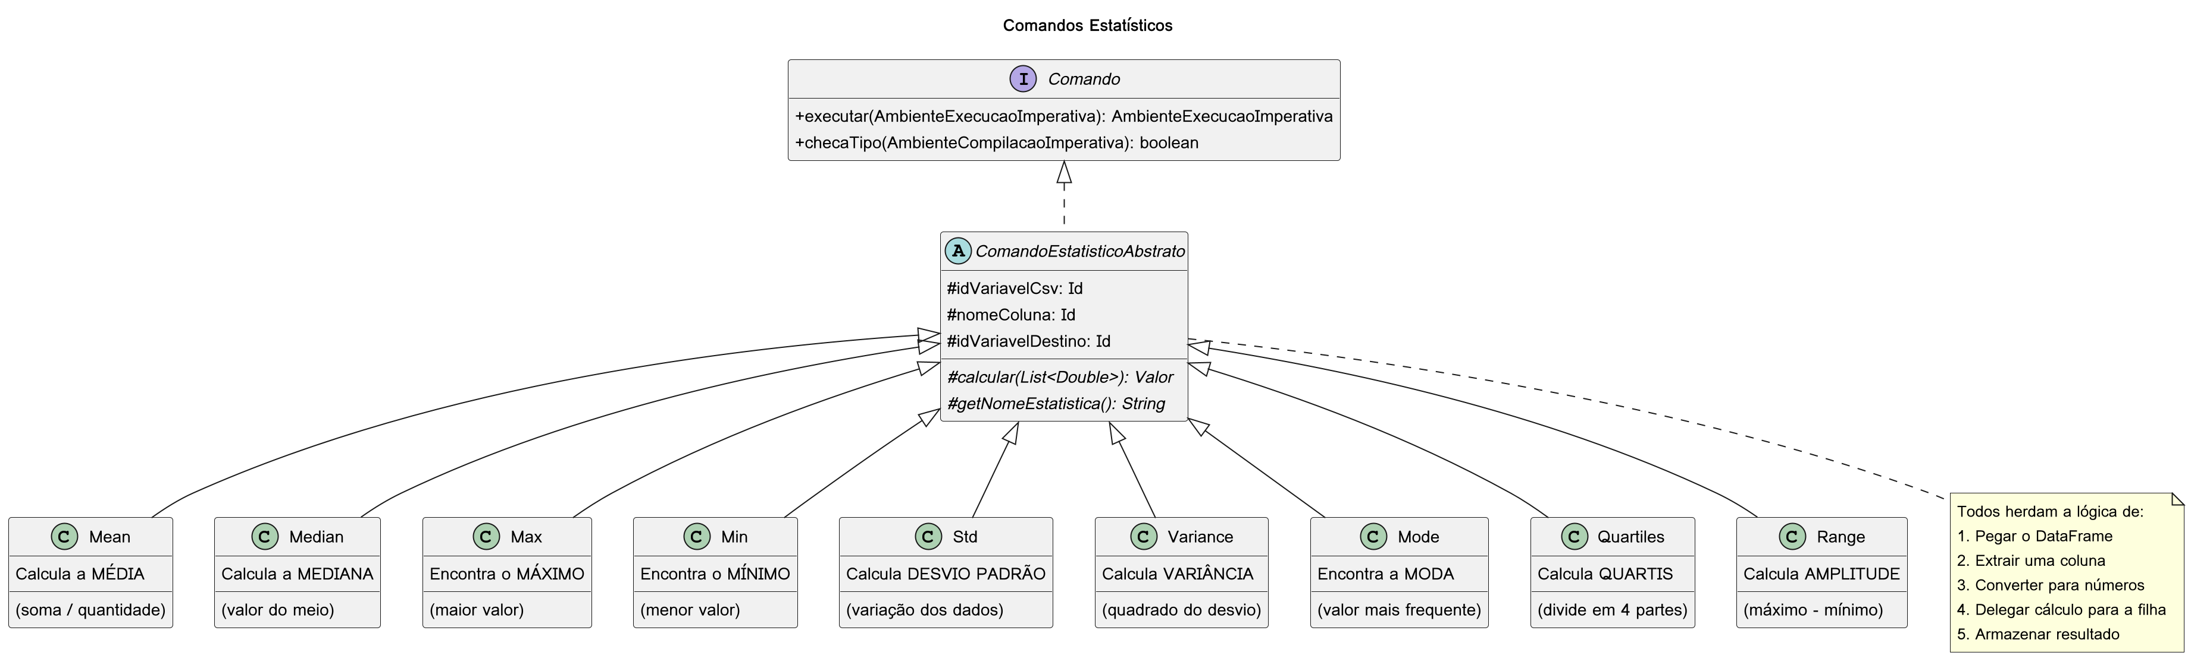
Implementação
Notes:
Este slide mostra como organizamos os comandos estatísticos para garantir modularidade. Criamos uma classe genérica (ComandoEstatisticoAbstrato) que lida com a manipulação dos dados e acesso à memória.
Isso permite que as classes específicas (como Média ou Desvio Padrão) foquem puramente na matemática. A grande vantagem dessa arquitetura é a extensibilidade: se quisermos criar um novo comando estatístico no futuro, basta implementar a fórmula matemática, sem precisar reescrever a lógica de acesso aos dados."
1. A Base: Comando (Interface)
No topo, temos a interface Comando. Isso indica que, para o interpretador da linguagem, um cálculo estatístico é tratado como qualquer outra instrução executável. Ele deve saber se executar() e se verificar (checaTipo).
2. O Cérebro: ComandoEstatisticoAbstrato (Classe Abstrata)
Esta é a peça mais importante do diagrama. Em vez de cada comando (Média, Mediana, Variância) ter que saber como buscar variáveis na memória ou ler colunas, essa classe "pai" centraliza todo o trabalho pesado.
Atributos Compartilhados:
idVariavelCsv: Onde está o DataFrame (ex: "meus_dados").
nomeColuna: Qual coluna analisar (ex: "salario").
idVariavelDestino: Onde guardar o resultado (ex: "media_salario").
O Fluxo de Execução (A nota amarela): A classe abstrata define um "esqueleto" de execução:
Recupera o objeto ValorDataFrame da memória.
Extrai a coluna especificada.
Converte os dados para uma lista de números (List<Double>).
Delega o cálculo matemático para a classe filha.
Armazena o resultado final na memória.
3. Os Especialistas: Classes Concretas (Parte Inferior)
Na base do diagrama estão os comandos específicos: Mean, Median, Max, Min, Std, etc.
Como a lógica de buscar dados já foi resolvida pelo pai (ComandoEstatisticoAbstrato), essas classes são muito simples e focadas.
Elas apenas implementam o método abstrato #calcular().
Exemplo: A classe Mean só precisa receber uma lista de números, somar e dividir pelo tamanho. Ela não precisa saber o que é um CSV ou um DataFrame.

Slide 12
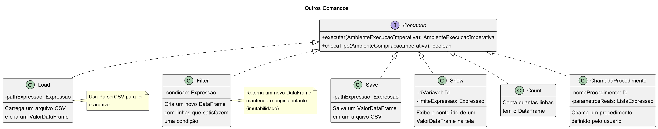
Implementação
Notes:
"Enquanto os comandos estatísticos fazem os cálculos, este grupo de comandos gerencia o ciclo de vida dos dados. Aqui definimos como os dados entram (Load), como são transformados de forma segura e imutável (Filter), como são visualizados (Show, Count) e como são exportados (Save). O destaque técnico é a implementação da imutabilidade no filtro, garantindo integridade dos dados durante toda a execução."
1. Visão Geral: O Padrão "Command"
Novamente, todos estes blocos herdam da interface Comando. Isso reforça a consistência da linguagem: carregar um arquivo (Load) é tratado pelo interpretador da mesma forma estrutural que chamar uma função (ChamadaProcedimento).
2. Entrada e Saída (I/O) - O Início e o Fim
Os comandos das pontas (Load e Save) são a ponte entre sua linguagem e o sistema de arquivos.
Load: É o ponto de partida. A nota amarela destaca algo crucial: ele usa um ParserCSV. Isso significa que a complexidade de ler um arquivo de texto vírgula-por-vírgula está encapsulada aqui. O resultado é a criação do objeto ValorDataFrame na memória.
Save: Permite persistir os resultados. Após filtrar e calcular médias, o usuário pode salvar o novo conjunto de dados processado de volta em um arquivo CSV.
3. O Coração da Manipulação: Filter
Este é o comando mais sofisticado deste diagrama.
Imutabilidade (Ponto Chave): A nota amarela em Filter destaca um conceito de design moderno: "Retorna um novo DataFrame mantendo o original intacto".
Explicação para o público: "Isso é vital para segurança de dados. Se você filtrar uma tabela para ver apenas 'Pessoas com mais de 30 anos', nós não apagamos os dados originais. Criamos uma cópia filtrada. Isso permite fazer várias análises diferentes sobre a mesma base original sem precisar recarregá-la."
condicao: Expressao: O filtro aceita uma expressão lógica (aquelas classes ExpGt, ExpLt que vimos no outro diagrama) para decidir o que fica e o que sai.
4. Utilitários: Show e Count
São comandos de suporte para o analista ver o que está acontecendo.
Show: Essencial para depuração e visualização. Ele imprime o DataFrame na tela (provavelmente formatado como tabela). O atributo limiteExpressao sugere que você pode limitar quantas linhas aparecem (como um .head() do Pandas), para não poluir o terminal.
Count: Uma operação rápida para saber o tamanho do dataset (número de linhas).

Slide 13
Testes

Slide 14
Obrigado!
Programa de Pós-Graduação Acadêmico em Ciência da Computação

